Slide 2
عنوان کارگاه : آشنایی با شیوه های جستجو
ارائه دهنده: الهام زارعی ونوول
کارشناسی ارشد کتابداری و اطلاع رسانی پزشکی

Slide 3
فهرست مطالب ارائه در کارگاه:
قسمت اول:
آشنایی با ابزارهای جستجودروب
معرفی موتورهای جستجو
معرفی ابر موتورهای جستجو
معرفی راهنماهای موضوعی
معرفی پایگاههای داده
قسمت دوم :
آشنایی با سرعنوانهای موضوعی پزشکی Medical Subject Headinng
دسترسی به پایگاههای داده
جستجو در پایگاه PubMed
دسترسی به دانش لینک

Slide 4
جستجو
جستجو وتحلیل نظامند اعم از مقاله، کتاب، پایان نامه که در یک زمینه موضوعی خاص منتشر شده است.
جامعیت و مانعیت

Slide 5
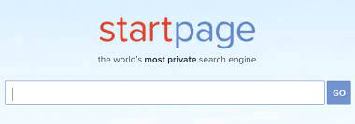
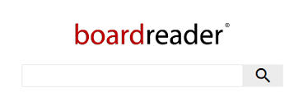
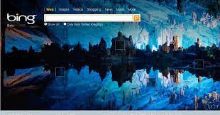
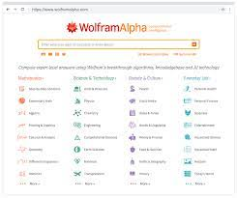
ابزارهای جستجو در وب
موتورهای جستجو
ابرموتورهای جستجو
فهرست های راهنمای وب
پایگاههای اطلاعاتی تخصصی

Slide 6
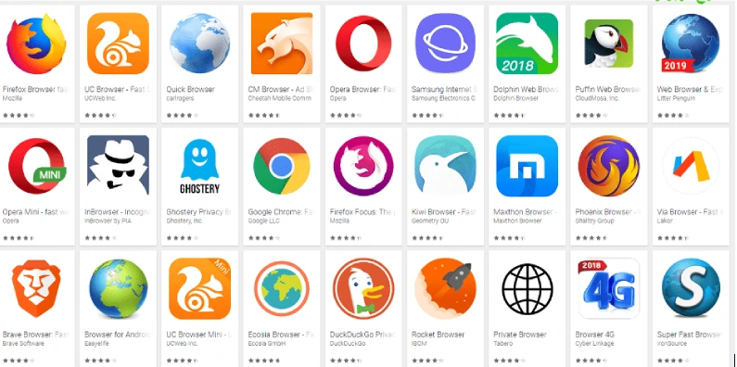
موتور جستجو (Search engine)
یک ابزار آنلاین است که به جستجو در سایت‌ها بر اساس کلمه کلیدی وارد شده توسط کاربر می‌پردازد.
موتور جستجو دائما در حال جمع‌آوری اطلاعات در مورد صفحات موجود در سایت‌های مختلف و ذخیره این اطلاعات می باشد .سپس براساس الگوریتم خاص خود به رتبه بندی اطلاعات پرداخته و نتایح را به کاربر نشان می دهد.
معایب: جامعیت زیاد و مانعیت کم
نکته تفاوت موتور جستجو و مرورگر: مرورگر یا وب‌ مرورگر، نرم‌افزاری است که به کاربر اجازه می‌دهد صفحات وب را مشاهده و نمایش دهد اما موتور جستجو نتایج مربوط به جستجوی شما را در اینترنت پیدا می‌کند.

Slide 7
موتورهای جستجو درجهان مهمترین
1
2

Slide 8
موتورهای جستجو علمی
WWW.irandoc.com مرکز مطالعات و مدارک علمی ایران
WWW.Iranian dustry.com پایگاه اطلاعاتی سازمان پژوهش های علمی وصنعتی ایران
WWW.Hbi. com شبکه اطلاعات صنعتی ایران
WWW.Sris.com شبکه اطلاع رسانی بهداشتی و زیست پزشکی
WWW.Rist.shiraz.ac.irخدمات اطلاع رسانی کتابخانه ای علوم و تکنولوژی شیراز
WWW.Sci.or.ir .مرکز آمار ایران

Slide 9
موتورجستجوهای علوم بهداشتی
Ehealth site
Med explore
Mayo clinic health oasis
Medical word search
Text med

Slide 10
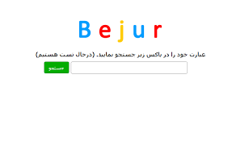
مهمترین موتور جستجوهای ایرانی

Slide 11
ابرموتورهای جستجو
ابرموتورهاي جستجو يا موتورهاي جستجوي مادر تركيبي از چند موتور جستجو هستند كه به طور همزمان به جستجو دربارة يك موضوع در چند موتور جستجو مي پردازند
. به عبارت ديگر ابر موتورهاي جستجوموضوع و يا سئوال مورد جستجوي كاربر را به چند موتور جستجو ارسال كرده و نتايج يافته ها را از تمام داده پايگاه هاي آنها بازيابي مي كند.
**هر ابرموتوری با تعدادی ازموتورهای کاوش وراهنماهای موضوعی قراداد دارند.

Slide 12
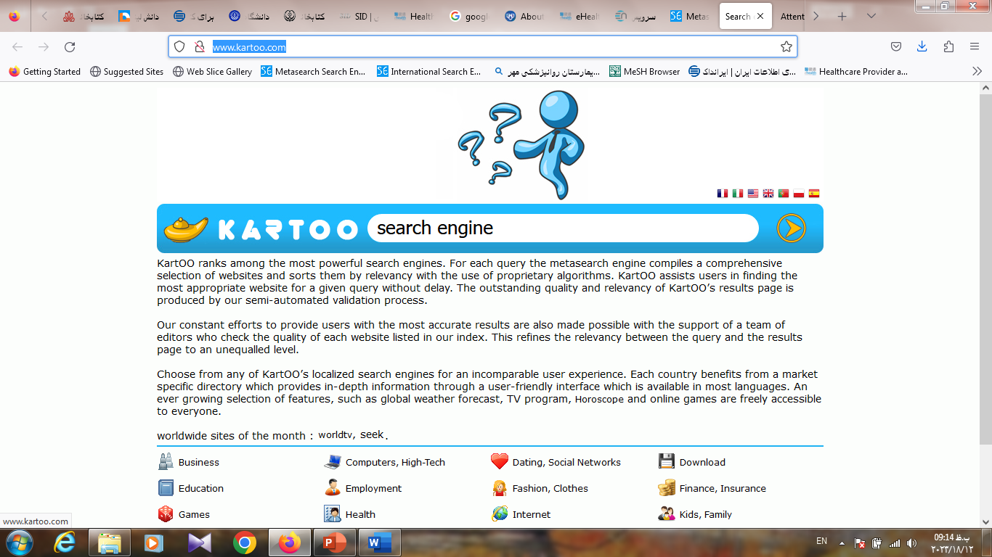
مهمترین ابر موتورهای کاوش
DOGPILE(دردسترس نیست)
MAMMA
http://www.kartoo.com/
جمع آوری و ارائه میدهد. yahoo directory,Dmoz,google اطلاعات را از موتورهای کاوش و راهنماها
نکته:
ابرموتورهاوموتورهای کاوش عمومی هستند بسته به کلید واژه های ما نتایج رو در هر حوزه به مانشان میدهند و تخصصی یک رشته نیستند. ولی راهنماهای موضوعی در حوزه های تخصصی هم هستند مثال: حوزه پزشکی که زیر مجموعه ها مثل پزشکی، کتابداری، پرستاری و... را به صورت دسته بندی را شامل میشود .
جستجو در موتورهای کاوش و ابر موتورهای کاوش مانعیت کم و جامعیت زیاد

Slide 13
راهنماهای موضوعی Directory
مجموعه ای از لینک ها به منابع اینترنتی هستند.
رده بندی موضوعی دارند.
ساخته دست بشرند.
اغلب نتایجی بهتر از موتورهای جستجو رو دارند.
قابلیت کاوش دارند.
برای یافتن در یک حوزه موضوعی خوبند.

Slide 14
در راهنماهی موضوعی با یک سری طبقه بندی و دسته بندی روبرو هستیم که حوزه ها و علوم ها دسته بندی شدند و ماازطریق آنها جستجوی خودانجام میدیم یعنی اینقدر از طریق دسته بندی به زیرشاخه های آن رفته تا به موضوع موردنظرخودمون برسیم .شاید رفتن این همه مرحله سخت وخارج از حوصله بعضی ها باشه اما وقتی که دقت و مانعیت مهم باشد باید این مراحل رو پشت سر گذاشت تا نتیجه بهتری بدست بیاریم .
نکته:راهنماها نتایج بهتری از موتورها دارند چون رده بندی موضوعی دارند.

Slide 15
راهنماهای موضوعی در حوزه پزشکی
On health
The medengine
Med hunt
Med tools در حوزه پرستاری
راهنماهای موضوعی در حوزه تحقیقاتی
Academic research
Buble link
Info mine
Librarian indexto the internet
internet public library

Slide 16
راهنماهای موضوعی عمومی
abot .com
Dmoze
Jasmin
Look smart
Search beat
https://www.searchenginelinks.co.uk/metasearch-c17-p1.html

Slide 17
پایگاههای اطلاعاتی data base

Slide 18
پایگاههای اطلاعاتی
ابزارهایی هستند که امروزه مورد استفاده پژوهشگران و محققان می باشد .بسیار فراتر و حرفه ای تر از موتورهای کاوش و دیگر ابزارههای که معرفی شد عمل می کنند..چون به صورت پیشرفته و براساس الگوریتمها که این پایگاهها دارند به کاربر کمک میکنند که به نتایج مورد نظر خود برسند. دانشجویان مقاطع تحصیلات تکمیلی وپژوهشگران به عنوان فردآکادمیک برای تحقیقات و طرح های پژوهشی خود باید ازاین پایگاهها استفاده کنند و نحوه استفاده از آنها رو یاد بگیرند. به عبارتی مجموعه ای سازمان یافته از اطلاعات است.
یاآوری:
وب آشکار : 14 درصد را شامل میشود که توسط موتورهای کاوش، ابر موتورهای کاوش و راهنماها نشان داده میشود.
وب پنهان: 85 درصد اطلاعات پنهان و نامرئی هستند و باید از طریق پایگاهها به آنها دست یابیم.

Slide 19
ابتدا اطلاعات در بانک های اطلاعاتی ذخیره و دسته بندی میشوند که به کاربراجازه میدهد اطلاعات را مشاهده و محدودیت هایی را اعمال تا به نتایج دلخواه برسند. جستجوی پیشرفته و نوشتن استراتژی جستجو از مزایای جستجو در پایگاههای اطلاعاتی است و نمی توان با جستجو درموتورهای کاوش و راهنماهای اطلاعاتی مقایسه نمود.
هر پایگاه اطلاعاتی، بانک اطلاعاتی مختص به خود را دارد و از منابعی که به آن متصل هستند اطلاعات را گرفته و با توجه به نیاز کاربر فراخوانی شده دسته بندی شده و نمایش داده میشود

Slide 20
پایگاههای اطلاعاتی
SCIENCE DIRECT ( health science)پایگاه تمام متن
PROQUEST ( medicine,psychology, health ) انواع منابع درحوزه های پزشکی و پیراپپزشکی شامل:مقاله، پایان نامه، گزارش ،سخنرانی، پایان نامه (چکیده و تعداد کلمات در چکیده را نشان میدهد.بزرگترین پایگاه پایان نامه های معتبر جهان)
BIOSIS(biology)
EMBACE(medicine)
INSPEC(physics,Electro Technology,computer)
MEDLINE(medicine)
SINCE CITATION(SCI) /(General science)

Slide 21
ERIC(Education)
COMPENDEX(Engineering)
PSYC INFO(psychology)
Emerald
PubMed
Scopus(پایگاه استنادی) تمام حوزه های علوم
Web OF Science (پایگاه استنادی) تمام حوزه های علوم
Google scholar (پایگاه استنادی) تمام حوزه های علوم
UP TO DATE پایگاه جامع مدارک بازبینی شده و مبتنی بر شواهد پزشکی حاوی مقالات بالینی،اطلاعات دارویی،گرافیک ،عکس،محاسبات پزشکی که در بیش از 28 تخصص موضوعی است
درپایگاههای استنادی علاوه بر بازیابی منابع مورد نظر میتوان استناداتی که به مدارک شده را مورد بررسی قرار داد و اعتبار هر یک از آنها را مشاهده نمود.

Slide 22
هر پایگاهی ویژگی خاص خود را دارد و مرتبط بایک یا چند حوزه تخصصی یا عمومی می باشد.
نحوه دسترسی به پایگاهها از طریق کتابخانه دیجیتال دانشگاهhttp://diglib.lums.ac.ir/
دسترسي از داخل دانشگاه (منابع الكترونيك)
دسترسي خارج از دانشگاه در ويندوز
دسترسي خارج از دانشگاه ازطريق تلفن همراه / سيستم عامل Android (گوشي هاي اندرويد)
دسترسي خارج از دانشگاه ازطريق تلفن همراه / سيستم عامل IOS ( گوشي هاي iphone )

Slide 23
پایگاه از لحاظ هزینه
اشتراکی
رایگان
*هر دانشگاه یا نهادی براساس نیاز کاربران اشتراک پایگاههای مورد استفاده را خریداری میکنند.در صورتی که اشتراک نداشته باشند میتوان در این پایگاهها جستجو و چکیده منابع رو مشاهده نمود.
*محمل های ارائه دهنده منابع اطلاعاتی در حوزه های علوم پزشکی کتابخانه های دانشگاههای علوم پزشکی می باشند

Slide 24
گام های جستجو:
برای داشتن یک جستجوی هدفمند،درست و منظم با نتایج مناسب باید گام های جستجو را پشت سرگذاشت .
گام اول : تعیین کلیدواژه های موضوع
* جستجوی entry terms با استفاده از (Mesh(Medical Subject Headinng
* ذخیره جستجو
*نوشتن سرچ استراتژی

Slide 25
Meshدر لغت به معنای تور می باشد و هدف آن این است مانند یک تور اطلاعات مورد نیاز را جمع آوری و دراختیار کاربر قرار دهد.
Mesh توسط سازمان پزشکی آمریکا NLMمرکز اطلاعات پزشکی آمریکا تهیه شده است و اعتقاد به دسترسی آزاد اطلاعات را دارد به همین دلیل ما میتوانیم بدون محدودیت در MESH سرچ کنیم.
این سازمان قدرتمندتری سازمان در سلامت بهداشت در دنیا است.مثل کتاب جامعی هست که تمام مباحث پزشکی را جمع آوری و بین آنها ارتباط برقرار کرده است.
PubMed زیر مجموعه NLM می باشد دارای امکانات ویژه ای برای جستجو در پایگاه است.

Slide 26
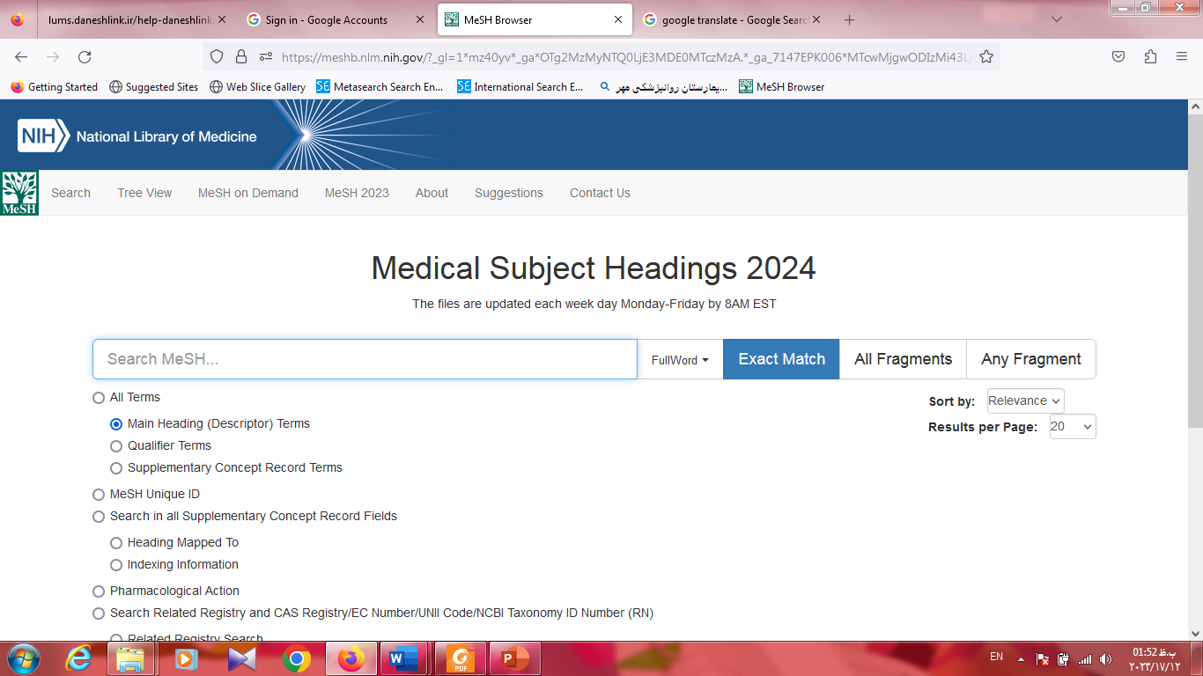
جستجوی سرعنوان موضوعی پزشکی

Slide 27
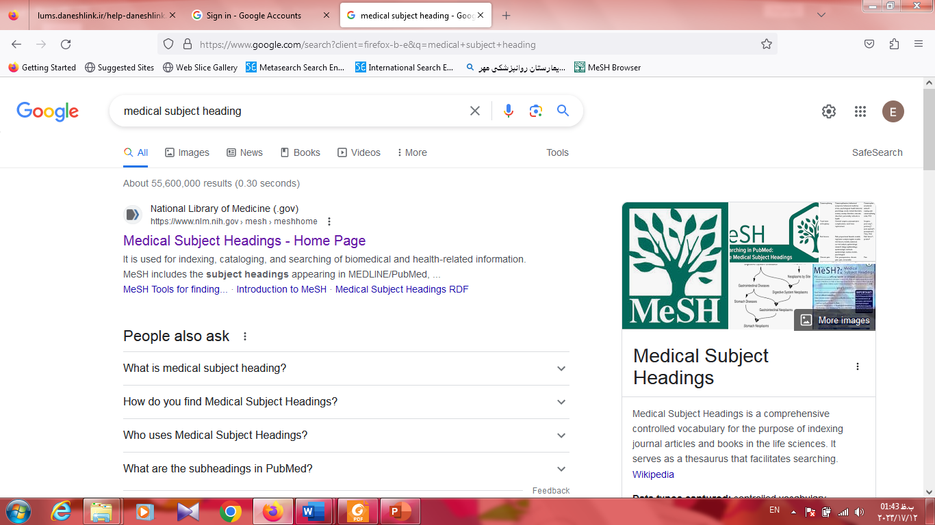
نحوه کار با MESH
وارد شدن به آدرس:

Slide 28
Medical Subject Headings
*انتخاب کلیدواژه های مناسب و خاص
مثال بررسی تاثیر حوزه آموزش مجازی در بیماری سرطان کودکان
Investigating the impact of virtual education in children's cancer
*کلید واژه ها را جدا جدا وارد باکس سرچ مش می کنیم. *کلید واژه ها باید خاص ،مرتبط با سوال پژوهش، مورد مقبول دنیای پژوهش ، مستند در مش باشند یعنی زمانی که کلید واژه رو در مقاله تون نوشته باشید باید با کلید واژه های مش مطابقت داشته و ENTRY TERMS.
نکته: آگاهی از کلید واژه مناسب: پرسیدن از متخصصین آن حوزه یا مراجعه به مقالات و مطالعه درباره مفاهیم آن حوزه مطالعاتی مفاهیم را باید ابتداآنها را بشناسیم و تازمانی که مفهوم چیزی رو نمیدانیم به جستجو نپردازیم. مفاهیم اصلی را بشناسیم چون ممکن است در بانک اطلاعاتی مش نباشد مانند diabetes اگر سرچ کنیم نتیجه ای ندارد و کلید واژه ای را پیشنهاد نده بنابراین باید کلید واژه اصلی را بدانیم( melituse diabetes کلید واژه اصلی می باشد.)

Slide 29
جستجوی سرعنوان موضوعی غیر پزشکی . unesco thesaurus))
اصطلاحنامه یونسکو فهرستی کنترل شده و ساختاریافته از اصطلاحاتی است که در تحلیل موضوعی و بازیابی اسناد و نشریات در زمینه های آموزش، فرهنگ، علوم طبیعی، علوم اجتماعی و انسانی، ارتباطات و اطلاعات استفاده می شود. اصطلاحات چند رشته ای آن که به طور مداوم غنی و به روز می شود.

Slide 30
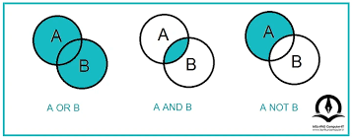
عملگرهای بولین( Boolean)
استفاده از عملگرها اصلی ترین کار برای به کار گرفتن کلید واژه هاست.چون کلید واژه های مترادف و مجزا رو باید به هم متصل کرد و به هم ربط داده شوند تا فرمول و استراتژی جستجو نوشته شود.

Slide 31
ANDاشتراک بین مقالات مورد نظر ما هستند در استراتژی می توان همه کلیدواژهای یا چند کلید واژه را نوشت.
OR عملگری که دستور میدهد کلید واژهای مترادف رو با این عملگر جدا میکنیم
مثال stress , hard working هم تراز هستند ما دراستراتژی سرچ دستور میدهیم که یا این یا آن در مقاله ها باشند.
NOT به معنای نیست.
4-مفاهیم مجزا باید با AND از هم جدا شوند اما هم معنی ها با OR ازهم جدا شوند.

Slide 32
انواع دیگر عملگر:
کلیدواژه اگر با عملگرهای بولین بکار رود در مقایسه با فرم ساده جستجو یا مش کردن کلیدواژه ها با حجم زیادی از مقاله روبرو خواهیم شد اما اگر با " " استفاده شود یعنی مقالاتی که دقیقا با همین کلیدواژه وساختار است رابه ما نشان بده و آنها را ازهم جدا نکن ونتایج متفاوت خواهد بود. پس وقتی میخوایم ساختار به هم نریزد باید کلید واژه را داخل کوتیشن مارک قرار دهیم.
2- جستجو براساس ریشه لغات مثلا کلمه behavior که چند تا کلمه از مشتقات آن وجود دارد اما نمیتوانیم همه آنها روجستجو کنیم به همین منظوراز ریشه لغت استفاده کرده وبالای آن یک ستاره قرارمیدهیم ( ترانکیشن) یا علامت سوال میزاریم یعنی این ریشه است و برو مقالاتی که بااین ریشه است رو بازیابی کن.
3- همیشه کلمات رو جمع جستجو کنید نتیجه بهتری خواهید گرفت.

Slide 33
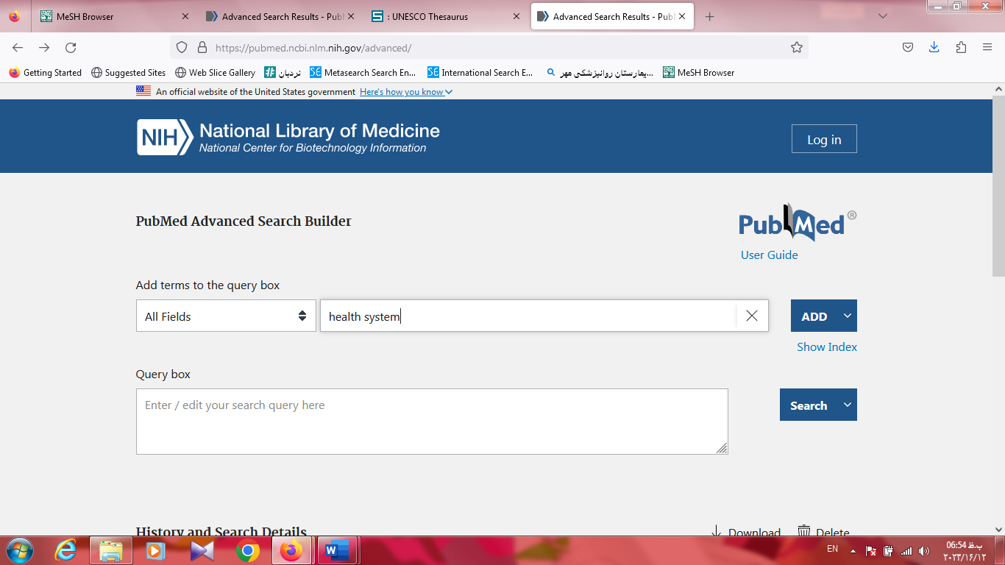
جستجو در PUBMED

Slide 34
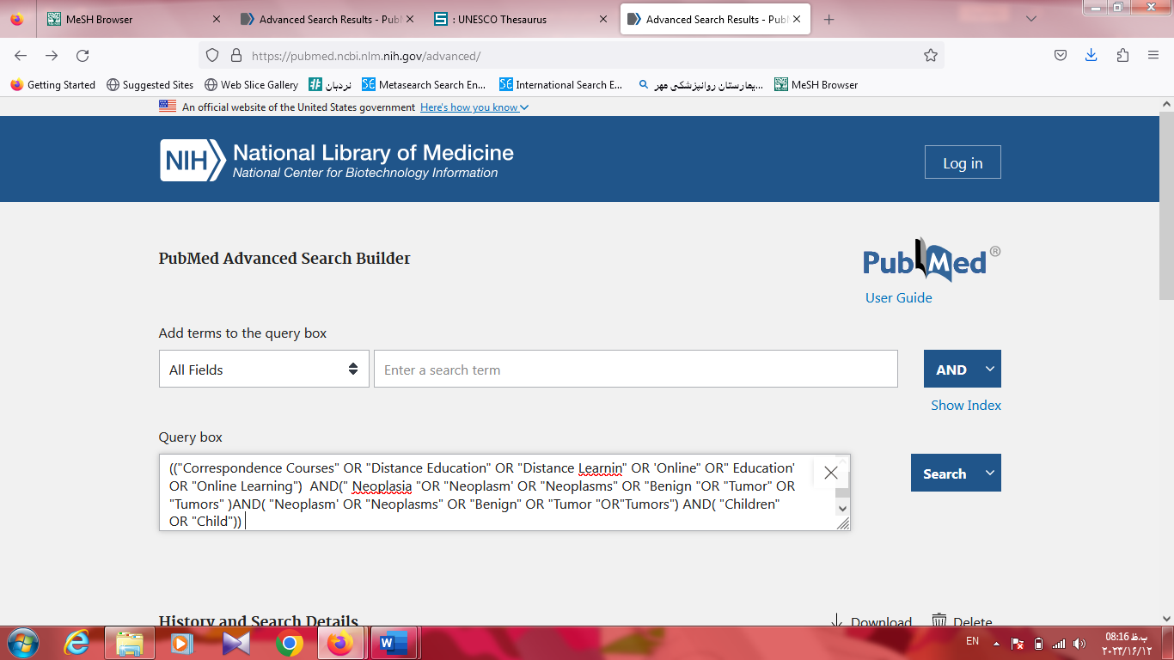

Slide 35
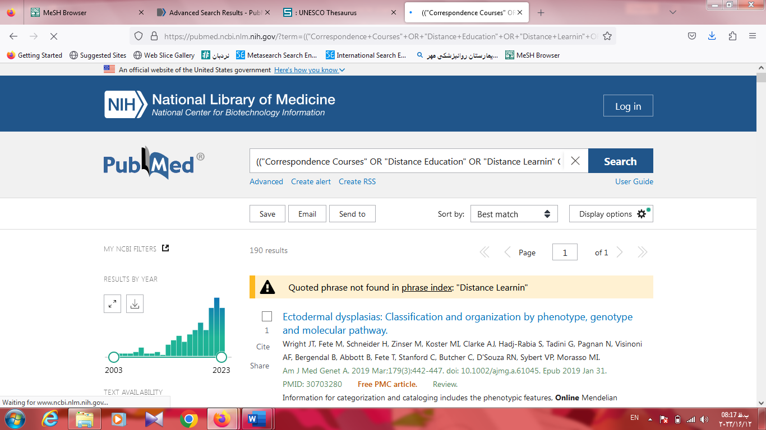

Slide 36
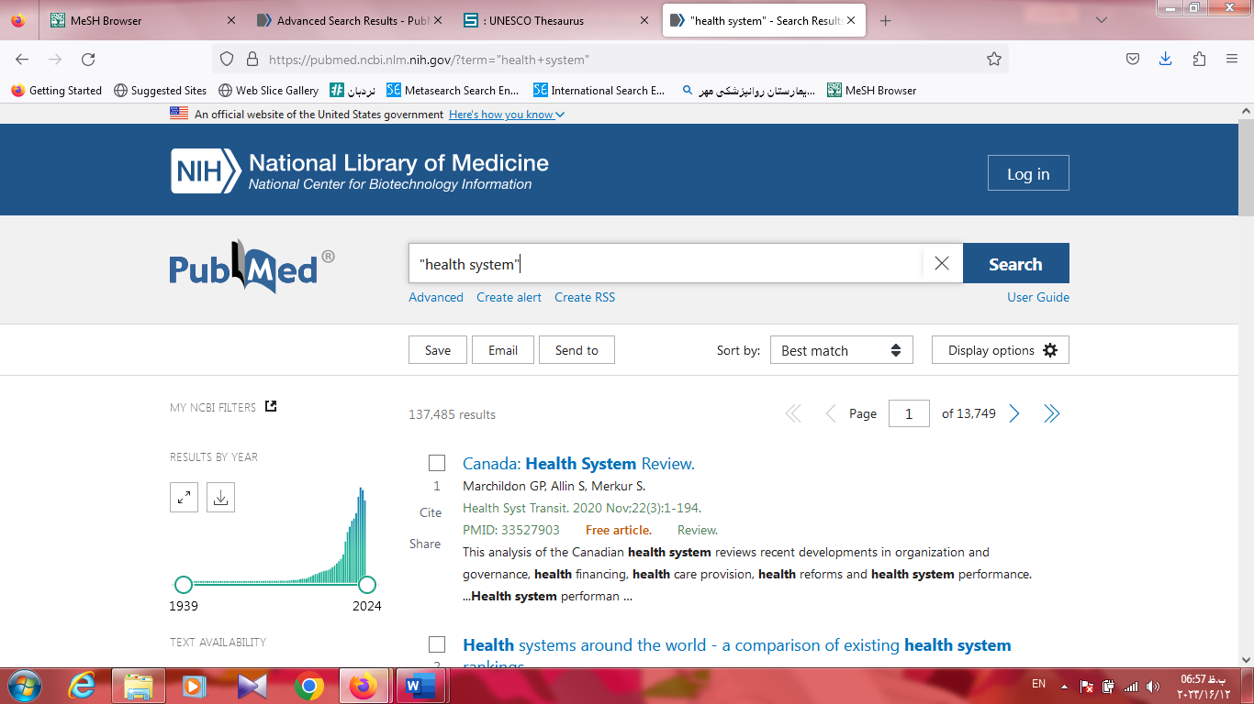

Slide 37
دانش لینک
1- ورود به صفحه دانش لینکLums.daneshlink.ac.ir یا دسترسی از طریق صفحه کتابخانه دیجیتال کتابخانه مرکزیhttp://diglib.lums.ac.ir/
2- ثبت نام
3- جستجوی مقالات
4- دسترسی به پایگاههای اطلاعاتی به صورت مستقیم براساس حروف الفبایی نام پایگاه
5- چک سرقت ادبی و گرامری
6- دسترسی به کتاب و پایان نامه
7- استفاده از راهنماهای دانش لینک بصورت متنی و فیلم

